Slide 1
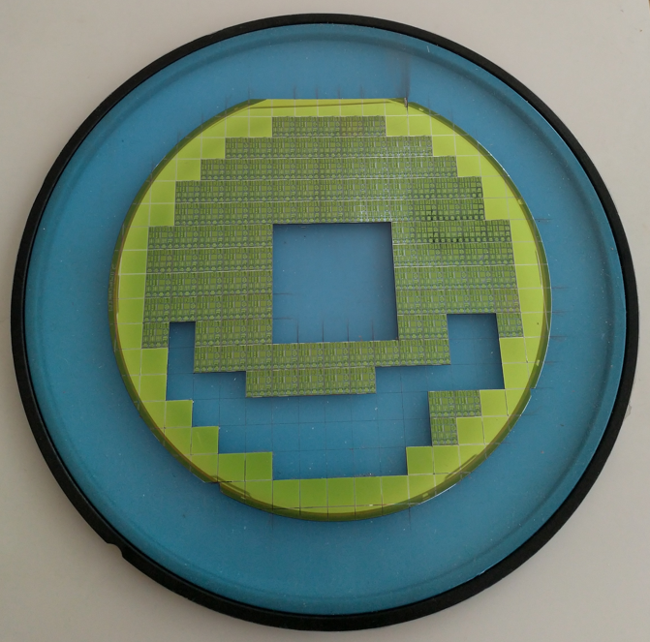
Reduced Surface Kinetics (AIB-ODE) によるウェハー膜厚分布予測
CFDで得られる z=z_ref の濃度・流速を入力に、
CVD(連続) / ALD(非定常) の膜厚2Dマップを推定する
「縮約表面反応運動論 + ロバストODE」基盤
本スライドの焦点（理論・実装の核）
• 反応種を A/I/B へ縮約（多species爆発を抑制）
• AIB-ODE に統一：A/AI/AB/AIB は role の有無だけ
• 速度式は ODE 状態(θ_A)と代数閉包(C_s)で記述
• 反応次数は「整数・最大3次」制約で列挙（同定性を担保）
• 暗黙Euler + 二分法で θ∈[0,1] を保証（stiffに強い）
Notes:
[ Sources] - https://commons.wikimedia.org/wiki/File:A_semiconductor_wafer_on_a_dicing_(blue)_tape._Few_chips_(dies)_from_the_wafer_have_already_been_picked_up_(removed)_for_further_manufacturing.png (CC BY-SA 4.0, wafer photo) [/Sources]

Slide 2
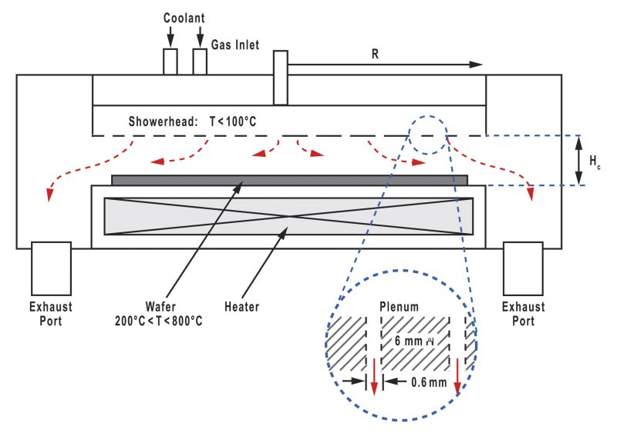
背景：CFDが与える情報の限界と、表面モデル化の必要性
現場の制約
• CFD/装置シミュレーション：ウェハ直上 z=z_ref の C_ref(x,y,t), |u|(x,y,t), T(x,y,t) まで
• 厳密な気相組成・表面素反応（活性種/被毒/脱離/表面再構成）は未知・非現実的
• しかし実務では膜厚2Dマップに整合し、DOE/最適化に回せる“軽い前向きモデル”が必要
→ 目的：入力(C_ref, u, T) から膜厚 h(x,y) を再現・外挿する縮約理論を作る
縮約の基本発想：
(1) 参照面 z_ref の濃度を“表面入力”として扱う
(2) 表面近傍濃度 C_s は、輸送抵抗(k_m)と
表面反応(吸着/脱離/反応)のバランスで決める
(3) 未知の化学詳細は “役割（A/I/B）” と
少数パラメータへ集約する
Notes:
[ Sources] - https://www.mks.com/n/lpcvd-systems (page source) - https://www.mks.com/mam/celum/celum_assets/Figure_143-Semiconductor_Handbook_800w.jpg (CVD chamber schematic image) [/Sources]

Slide 3
要求整理：現場導入で落ちる点 → 設計で潰す
課題/難しさ
要因
設計上の工夫（本基盤）
化学が未知
素反応・活性種が不明
species→役割(A/I/B)へ縮約。unused species 許容
パラメータ爆発
種×反応で自由度が増える
I/Bは≤1・B次数0/1固定・次数は整数/最大3次
stiff/収束不安
吸着/脱離で時間スケールが分離
暗黙Euler + 二分法で θ∈[0,1]保証
誤用リスク
理論の混在（重複計上）
Validatorで排他・制約（role disjoint, order制約）
DOE/同化
多数条件を自動探索
Optuna(TPE) + 条件付きパラメータ + class比較
※「物理的妥当性 × 同定可能性 × 計算安定性」を同時に満たすため、選択肢を意図的に絞る

Slide 4
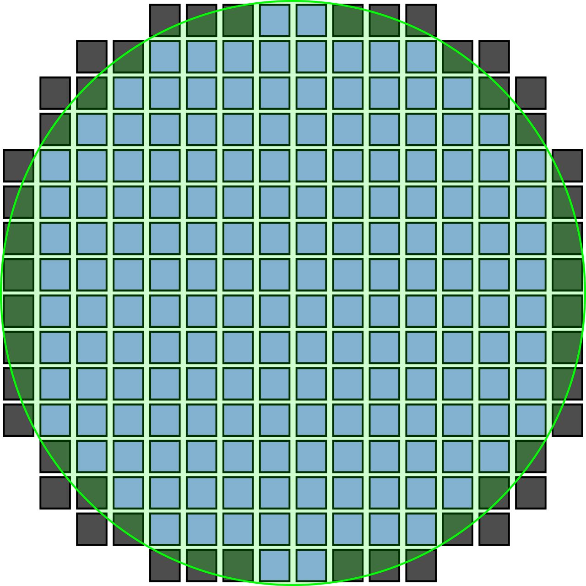
独自の工夫①：多species入力を「役割」へ縮約（A/I/B）
role割当（方式A：本プロジェクト中核）
C_ref(x,y,t,species) → [C_A, C_I, C_B]
入力：Fluent species ≤ 10（C_ref,i）
縮約：
• A = 成膜/活性に寄与する代表種（必須・単一）
• I = 阻害/被毒/サイト減少（None or 単一）
• B = 共反応物/補助反応（None or 単一, 次数は0/1固定）
制約：A/I/Bは disjoint（同じ種を二重に解釈しない）
unused species は許容（役割不明のまま残せる）
→ 各点で同じODEを解く
Notes:
[ Sources] - https://commons.wikimedia.org/wiki/File:Wafermap_showing_fully_and_partially_patterned_dies.svg (CC BY-SA 3.0; PNG preview used) [/Sources]

Slide 5
AIB-ODE：支配方程式（ODE + 代数閉包）
状態変数：θ_A(x,y,t) ∈ [0,1] （A種の被覆率）
補助：θ* = (1 − θ_A) / (1 + K_I C_I)
表面近傍濃度（代数閉包）：
C_{s,A} = (k_m,A C_A + Γ_s k_des θ_A) / (k_m,A + Γ_s k_ads θ*^{m_ads})
（Bあり：m_B=1 のとき）
C_{s,B} = (k_m,B C_B) / (k_m,B + Γ_s k_rxn θ_A^{p_A} θ*^{p*} / C_{B,scale})
イベント反応速度：
r_event = k_rxn θ_A^{p_A} θ*^{p*} (C_{s,B}/C_{B,scale})^{m_B}
ODE：dθ_A/dt = k_ads C_{s,A} θ*^{m_ads} − k_des θ_A − ν_A r_event
膜厚：dh/dt = α_h Γ_s r_event
依存関係（1点）
入力: C_A, C_I, C_B
(k_m, T)
θ* = (1−θ_A)/(1+K_I C_I)
代数閉包: C_{s,A}, C_{s,B}
r_event
dθ_A/dt
dh/dt
Notes:
[ Sources] - https://doi.org/10.1063/1.1940727 (Puurunen 2005 ALD review; for ALD surface-coverage concepts and terminology) - https://public.websites.umich.edu/~elements/5e/14chap/Fogler_Web_Ch14.pdf (reaction + mass transfer background) [/Sources]

Slide 6
近似の要点：輸送−反応の整合を「代数閉包」で維持
なぜ root 解法（TC結合）を捨てて良いのか？
模式図：z_ref → 表面
従来のTC結合は R を未知にして F(R)=0 を各点で解く（収束・多根の課題）。
AIB-ODEでは：
• “表面サイトの収支” と “境界層物質移動” を同時に満たすように、C_s を代数的に解く
• その結果、未知は θ_A だけ（ODEの状態）になり、解くべきrootが消える
利点：
• 多根/単調性破れの回避（運用事故を減らす）
• DOE/同化で1ケース当たりが軽い
• 物理診断（φ_B, f_I, C_s/C_ref）が明確
z = z_ref (CFD入力: C_ref)
J_A = k_m (C_ref − C_s)
表面収支：
吸着 ⇄ 脱離 と
反応消費
surface (未知: θ_A, C_s)
→ C_s を代数的に解いて ODEへ（未知のrootを消去）
Notes:
[ Sources] - https://public.websites.umich.edu/~elements/5e/14chap/Fogler_Web_Ch14.pdf (mass-transfer limitations and flux formulation background) [/Sources]

Slide 7
阻害(I)の扱い：θ* と f_I = 1/(1+K_I C_I)
近似の意味
I種の役割が未知でも、サイト有効率を
f_I = 1/(1+K_I C_I) として吸収。
• C_I が増えると空サイト(θ*)が減り、吸着・反応が抑制
• “負の見かけ次数” をパラメータ K_I で表現（物理一貫）
式への入り方：
θ* = (1−θ_A)/(1+K_I C_I)
C_{s,A} = (k_m,A C_A + Γ_s k_des θ_A) / (k_m,A + Γ_s k_ads θ*^{m_ads})
診断：
• map(f_I) を出力 → “阻害が支配的な領域” を可視化
• フィット結果の K_I が極端に大きい/小さい場合は role誤割当を疑う

Slide 8
B種（共反応物）の必要性評価：φ_B でレジーム判定
Bは常に必要か？
Bは「可能性がある」ので常に候補に入れるが、
必要性はデータ同化で判定したい。
鍵：Bの表面近傍枯渇が効くかどうかを
φ_B = (Γ_s k_rxn θ_A^{p_A} θ*^{p*} / C_{B,scale}) / k_{m,B}
で可視化。
φ_B ≪ 1：Bは輸送十分 → Bの効果は小さい
φ_B ≫ 1：Bが枯渇 → Bありモデルが必要
判定
目安
推奨
Bなし(A/AI)
fitでAB/AIBが改善しない
m_B=0, 役割単純化
Bあり(AB/AIB)
φ_B が局所的に≫1
m_B=1固定、C_{B,scale}で正規化
過学習注意
BありでK_I等が暴れる
複雑さ罰則 + 物理診断で抑制

Slide 9
反応次数の扱い：整数次数・最大3次（同定性のための制約）
なぜ離散列挙か
m_ads
p_A
p*
総次数 (Bなし)
総次数 (Bあり: +1)
• 連続次数(power-law)は「当たるが物理解釈が崩れる」ことが多い
• 本基盤は“役割が未知”という不確かさが大きい → さらに自由度を増やすべきでない
→ 係数は連続（Optunaで最適化）、次数は離散（候補列挙）
→ 合計次数 ≤ 3 を課して、物理解釈と同定性を担保
1
1
0
2
3
1
0
1
2
3
2
1
0
3
4 (除外)
1
2
0
3
4 (除外)
2
0
1
3
4 (除外)
1
1
1
3
4 (除外)
運用上の意味：
• CVD(steady)でもALD(transient)でも同じ次数セットを使える（モデル統一）
• どの次数が選ばれたか = “仮説（機構）” として第三者レビューが可能
• Bが必要ない条件では、Bなしクラス(A/AI)が勝つはず（class比較で判断）

Slide 10
CVD（連続）: steady 入力 → 時間積算で膜厚を得る
steady: C_ref(x,y) を一定として t_proc まで積分
入力
C_A,C_I,C_B
AIB-ODE
(θ_A, h)
出力
h(x,y)
出力マップの形（例）: h(x,y) / θ_A(x,y)
Notes:
[ Sources] - https://commons.wikimedia.org/wiki/File:Wafermap_showing_fully_and_partially_patterned_dies.svg (CC BY-SA 3.0; wafer grid image) [/Sources]

Slide 11
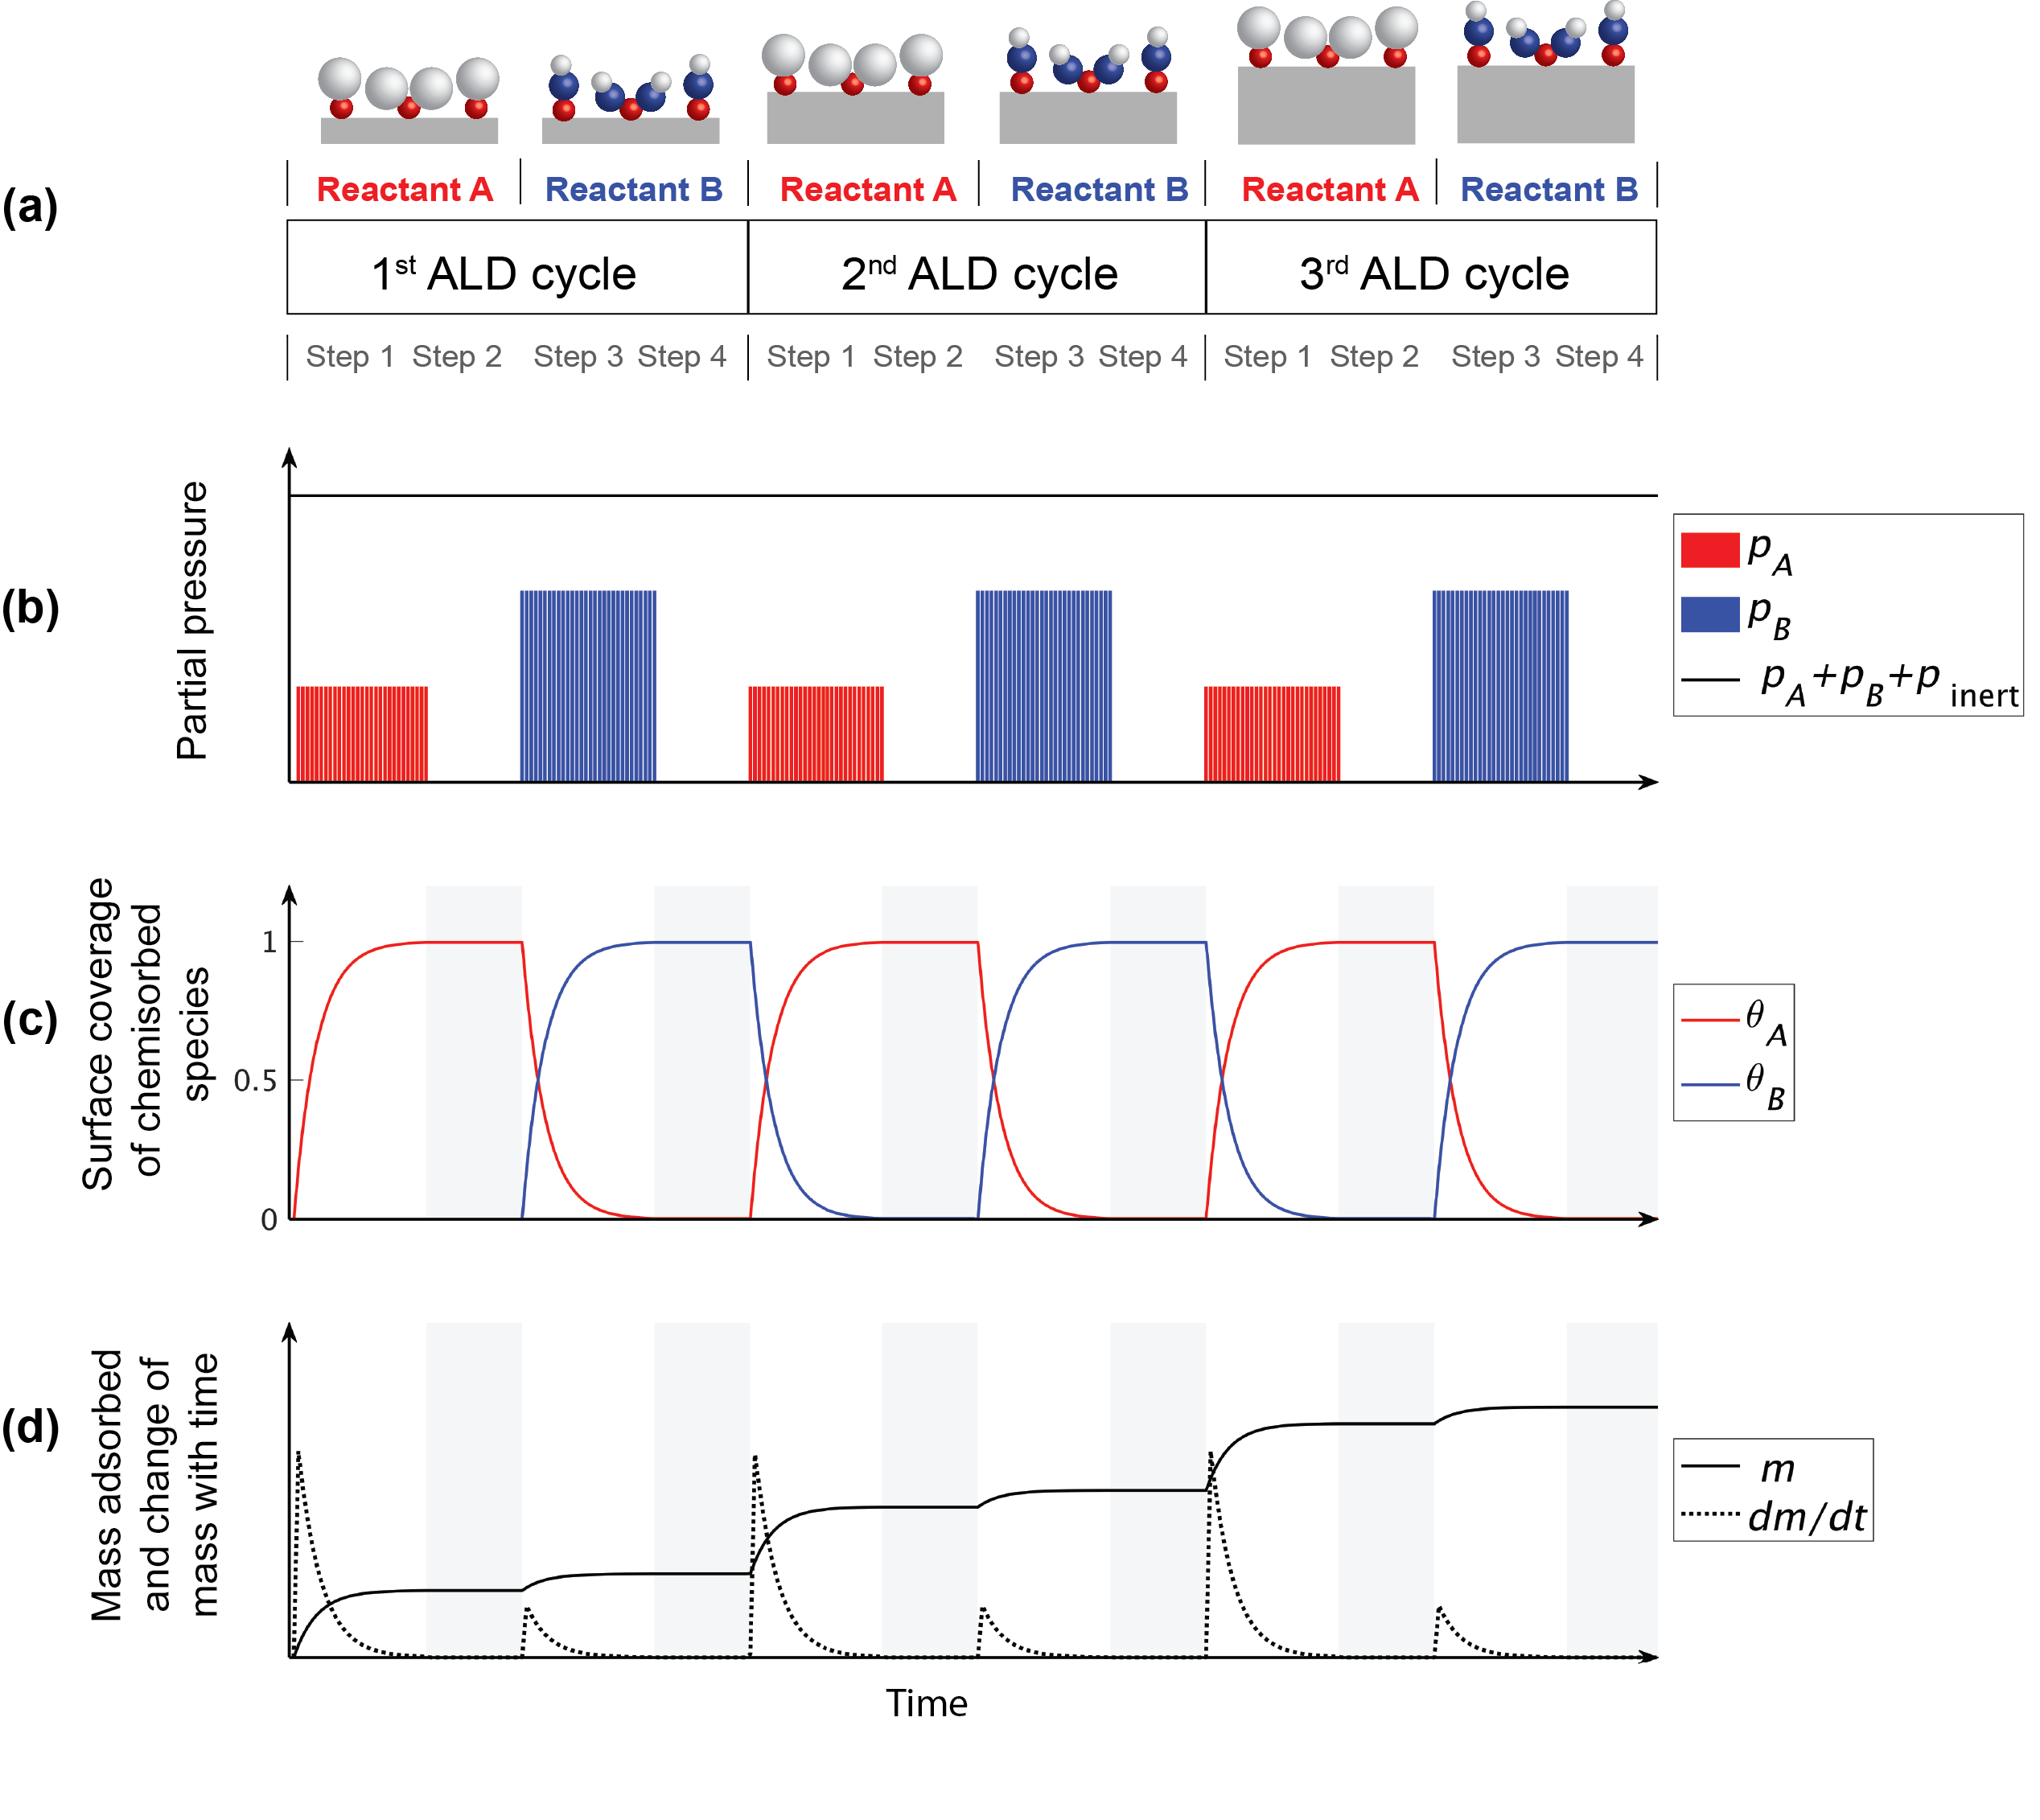
ALD（phase）: Fluentの非定常濃度時系列をそのまま積分
運用方針（今回）
• phase driverを別実装せず、CFDの C_ref(t) を入力としてそのまま解く
• ALDのA/Bパルス・パージは濃度時系列に含まれている前提
• 同じ AIB-ODE を使う：時間モードが変わるだけ
利点：
• 回転・パージ等を「濃度波形」で表現でき、モデル分岐を減らす
同じODEを解く（t依存入力）：
θ* = (1−θ_A)/(1+K_I C_I(t))
C_{s,A}(t), C_{s,B}(t) を毎ステップ更新
dθ_A/dt = k_ads C_{s,A} θ*^{m_ads} − k_des θ_A − ν_A r_event
dh/dt = α_h Γ_s r_event
→ 露光・パージ条件の差は C_ref(t) の波形とパラメータで吸収
Notes:
[ Sources] - https://commons.wikimedia.org/wiki/File:Schematic_illustration_of_changes_with_time_during_three_ALD_reaction_cycles.png (CC BY 4.0; ALD cycle schematic) - https://doi.org/10.1063/1.1940727 (Puurunen 2005; ALD cycle concepts referenced by the image author) [/Sources]

Slide 12
数値計算：暗黙Euler + 二分法で θ∈[0,1] を保証
更新式（1ステップ）
1ステップ解法フロー
暗黙Euler：
θ_{n+1} = θ_n + Δt · f(θ_{n+1}; C_ref(t_{n+1}))
制約：0 ≤ θ ≤ 1
→ g(θ)=θ−θ_n−Δt f(θ) の根を [0,1] で二分法
フォールバック：
• bracket失敗時は clamped explicit (診断カウンタ加算)
入力更新
C_ref(t_{n+1})
g(0), g(1)
符号確認
二分法
θ_{n+1}∈[0,1]
失敗時
clamped explicit

Slide 13
データ契約：NPZ I/O と YAML（sim / opt）分離
項目
steady
transient
YAML運用
configs/sim/: forward実行用
configs/opt/: 列挙・同化用
• simは1条件を確実に再現
• optは DOE/複数条件/ランキングを管理
→ “どこを見ればいいか” を固定
Fluent濃度 C_ref
[n_pts, n_species]
[n_t, n_pts, n_species]
座標 xy
[n_pts, 2]
[n_pts, 2]
時間 time
不要
[n_t] (s)
測定膜厚 h_meas
[n_pts]
[n_pts] または複数条件
最小simテンプレ（例）
sim:
process: cvd
time_mode: steady
inputs:
fluent_npz: data/fluent_case01.npz
species: [s0,s1,s2,s3]
roles:
fixed: {A: s0, I: s2, B: null}
model:
name: aib_ode
orders: {m_ads: 1, pA: 1, pStar: 0}
time: {t_proc_s: 30.0, dt_s: 0.01}

Slide 14
ガードレール：不適切な仮定・組合せを“動かない”ようにする
Validator（例）
A is required?
(A ∈ species)
I,B ∈ {null, species}
disjoint(A,I,B)?
B order fixed
(m_B = 0/1)
total order ≤ 3?
θ in [0,1]?
(implicit solve)
C_ref < 0 → clip to 0 + warning
(数値ノイズ対策)
bracket失敗 → explicit+clip
(診断カウンタで検知)
ガード
目的
失敗時
role disjoint
二重計上防止
明示エラーで停止
order制約
同定性/物理解釈
候補から除外
θ∈[0,1]
物理拘束
フォールバック＋診断

Slide 15
role列挙とクラス比較：A/AI/AB/AIB を自動で評価
候補数（species≤10 の現実的スケール）
N=10 の場合：
• A: 10
• AI: 10×9 = 90
• AB: 10×9 = 90
• AIB: 10×9×8 = 720
合計 910（DOE/同化で回せる範囲）
→ “各speciesごとに反応式を増やす” のを避け、
反応主(A/I/B)単位で組合せを探索する
クラス
I/B有無
狙い
A
Iなし / Bなし
最小モデル（基準）
AI
Iあり / Bなし
阻害が効く条件を説明
AB
Iなし / Bあり
2前駆体/共反応を説明
AIB
Iあり / Bあり
最も複雑：必要性を検証

Slide 16
データ同化：Optuna(TPE) + 条件付きパラメータ + 物理診断
最適化問題（1候補あたり）
Optunaループ（模式）
観測膜厚 h_meas(x,y) に対し
minimize L = Σ ρ(h_sim − h_meas) + λ_complex · (#roles)
• ρ: Huber等のロバスト損失（外れ値・測定ノイズに強い）
• #roles: (Iあり,Bあり) の複雑さ罰則
条件付き：
• Iなし → K_I を探索しない
• Bなし → k_m,B, C_B_scale 等を探索しない
提案
(params)
forward
(simulate)
loss
+ diagnostics
パラメータ
推奨スコープ
理由
k_ads, k_des, k_rxn
global (装置/温度帯)
反応機構の代表値。条件で暴れると物理崩壊
K_I
global or per-condition
阻害種が変わる/汚染条件差が大きいならper-condition
Γ_s, α_h
global
サイト密度・換算係数はプロセス固有
k_m,A/B
per-condition または入力
流量/圧力/回転で変化。CFD由来なら固定入力
C_{B,scale}
global
B濃度の正規化で同定性を改善
Notes:
[ Sources] - https://optuna.org/ (Optuna official documentation) [/Sources]

Slide 17
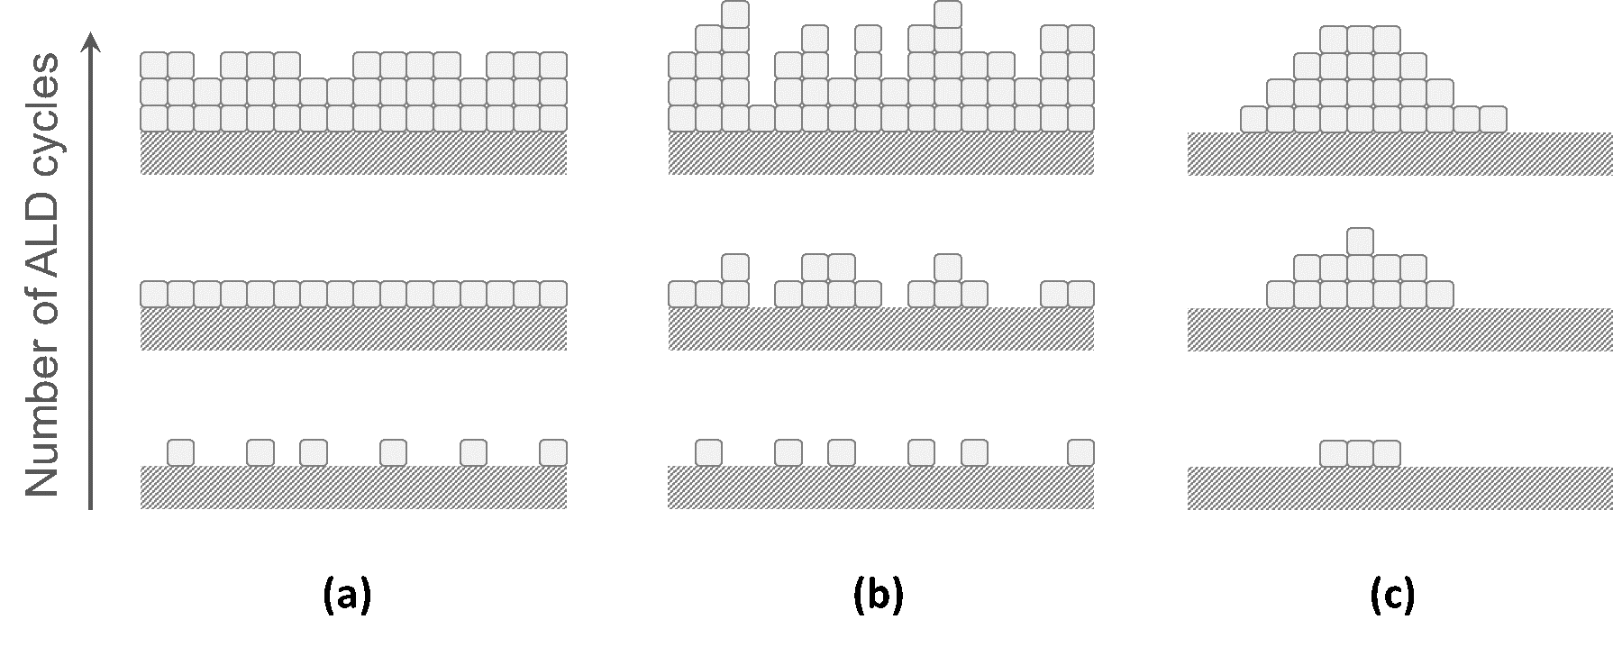
出力と診断：フィット “だけ” でなく物理妥当性を可視化
map表示のベース（grid/xy）
必須の診断マップ（例）
• h(x,y): 膜厚2D
• θ_A(x,y), θ*(x,y): サイト状態
• C_{s,A}/C_A, C_{s,B}/C_B: 表面枯渇の強さ
• φ_B(x,y): Bが必要な領域の特定
• f_I(x,y): 阻害が効いている領域
• residual(x,y)=h_sim−h_meas: 測定との差
→ “当たった理由/外挿の危険” を専門家がレビューできる形で出力
参考：成長モード（ALDレビュー図）
Notes:
[ Sources] - https://commons.wikimedia.org/wiki/File:Wafermap_showing_fully_and_partially_patterned_dies.svg (CC BY-SA 3.0; wafer grid) - https://commons.wikimedia.org/wiki/File:Schematic_illustration_of_ALD_growth_modes.png (CC BY 4.0; ALD growth modes schematic) - https://doi.org/10.1063/1.1940727 (Puurunen 2005; referenced by the growth-mode image author) [/Sources]

Slide 18
全体機能・処理フロー（sim → opt → report）
Hydra YAML
(sim / opt)
Load NPZ
(C_ref,xy,time)
Role map
A/I/B
AIB-ODE
simulate
Enumerate
roles × orders
Measurement
align + loss
Outputs
fields + plots
Optuna(TPE)
fit params
Ranking
class compare
Report
index.html
設計上のポイント：
• forward(sim) と opt(列挙/同化) をパッケージ分離 → 依存方向を固定（opt → sim）
• YAMLは sim/opt で分離 → “入口が2つ” に集約
• report は index.html を固定入口にしてファイル迷子を防止

Slide 19
実装アーキテクチャ：シンプル化（AIB-ODE一本化）とリファクタ方針
最小のツリー（迷わない）
src/
deposim_sim/
run_sim.py (Hydra entry)
io_fluent.py / roles.py
aib_ode.py / solver_theta.py
simulate.py / diagnostics.py
output.py / report.py
deposim_opt/
run_fit.py (Hydra entry)
enumerate_roles.py
enumerate_orders.py
fit_optuna.py / ranking.py
configs/
sim/ (3 templates)
opt/ (3 templates)
項目
方針
理由
MS-01..15（旧モデルセット）
除外
誤用リスクと同定性低下。AIB-ODEへ統一
power-law / sat_inh
除外
自由度過大・物理解釈が壊れやすい
TC root(R) 解法
除外
多根/単調性破れ。代数閉包で回避
回転km/Stefan/PDE等
P2以降必要なら追加
濃度時系列で吸収できるケースが多い
動的被覆率ODE
維持（主役）
ALD/非定常に必須。stiffに耐える設計
リファクタ方針（安全な削除）
P0: 新導線を正にして旧機能を到達不能化
P1: legacyを物理削除 or src/deposim_legacyへ隔離
→ 第三者が迷う要素を除去し、レビュー容易化

Slide 20
参考文献（理論・図の出典）
用途
文献/リソース
URL
輸送+反応（基礎）
Fogler: mass transfer limitations in reacting systems
https://public.websites.umich.edu/~elements/5e/14chap/Fogler_Web_Ch14.pdf
ALDレビュー
Puurunen, J. Appl. Phys. 97, 121301 (2005)
https://doi.org/10.1063/1.1940727
ALD cycle図
Puurunen et al. (CC BY 4.0, Wikimedia)
https://commons.wikimedia.org/wiki/File:Schematic_illustration_of_changes_with_time_during_three_ALD_reaction_cycles.png
ALD growth mode図
Puurunen (CC BY 4.0, Wikimedia)
https://commons.wikimedia.org/wiki/File:Schematic_illustration_of_ALD_growth_modes.png
CVD装置図
MKS: LPCVD Systems (handbook figure)
https://www.mks.com/mam/celum/celum_assets/Figure_143-Semiconductor_Handbook_800w.jpg
wafer grid図
Wafermap SVG (CC BY-SA 3.0, Wikimedia)
https://commons.wikimedia.org/wiki/File:Wafermap_showing_fully_and_partially_patterned_dies.svg
Optuna
Optuna documentation
https://optuna.org/
※本スライドの図はライセンス表記に従い出典を明記
Notes:
[ Sources] - https://public.websites.umich.edu/~elements/5e/14chap/Fogler_Web_Ch14.pdf - https://doi.org/10.1063/1.1940727 - https://commons.wikimedia.org/wiki/File:Schematic_illustration_of_changes_with_time_during_three_ALD_reaction_cycles.png - https://commons.wikimedia.org/wiki/File:Schematic_illustration_of_ALD_growth_modes.png - https://www.mks.com/mam/celum/celum_assets/Figure_143-Semiconductor_Handbook_800w.jpg - https://commons.wikimedia.org/wiki/File:Wafermap_showing_fully_and_partially_patterned_dies.svg - https://commons.wikimedia.org/wiki/File:A_semiconductor_wafer_on_a_dicing_(blue)_tape._Few_chips_(dies)_from_the_wafer_have_already_been_picked_up_(removed)_for_further_manufacturing.png - https://optuna.org/ [/Sources]

